Slide 1
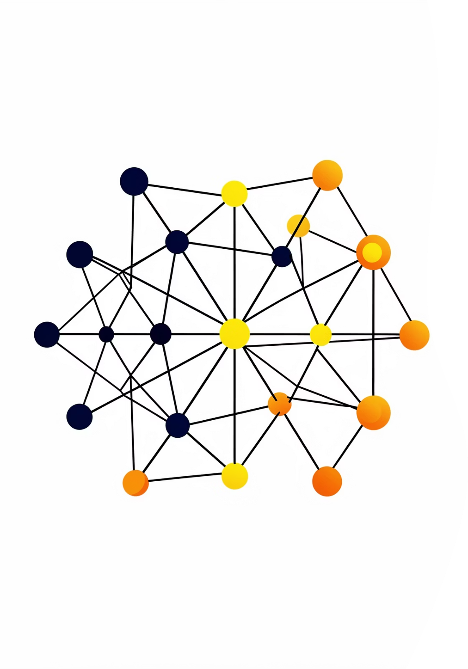
Анализ Telegram-корпуса мигрантского сообщества в Сербии
Васильева Е.Е.

Slide 2
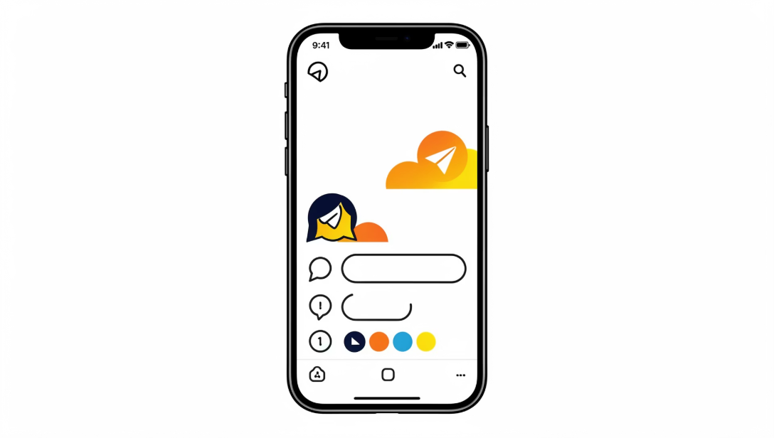
ОПИСАНИЕ
Описание проекта
Данный проект посвящён комплексному анализу текстового корпуса, состоящего из сообщений Telegram-группы для мигрантов в Сербии за несколько последовательных лет.
Корпус разбит на подкорпуса по годам, что позволяет проводить сравнительный анализ и выявлять лексические особенности, характерные для конкретных временных периодов.
Сентябрь 2022 – Апрель 2023
Первый период наблюдения
Сентябрь 2023 – Апрель 2024
Второй период наблюдения
Сентябрь 2024 – Апрель 2025
Третий период наблюдения
Август 2025 – Январь 2026
Четвёртый период наблюдения

Slide 3




ЦЕЛИ
Цели проекта
Выявление лексических особенностей
Исследование динамики изменений
Демонстрация корпусных методов
Выявить лексические и тематические особенности сообщений мигрантов в Сербии на основе анализа корпуса текстов Telegram-группы за несколько последовательных лет.
Проследить динамику изменений тем и словоупотребления в сообщениях мигрантов в разные временные периоды.
Продемонстрировать возможности корпусных методов и автоматизированного анализа текстов на материале реального пользовательского контента.

Slide 4
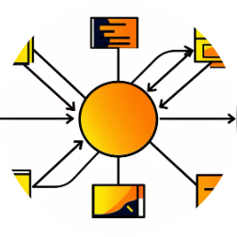



ИНСТРУМЕНТАРИЙ
Инструменты проекта
Парсинг и извлечение данных
Обработка текста
Beautiful Soup для парсинга Telegram-канала
Токенизация, регулярные выражения, список стоп-слов
Статистический анализ
Telegram-бот
Counter, TF-IDF, метрики коллокаций (PMI, Chi-square, LR)
Telegram-бот для поиска по корпусу

Slide 5
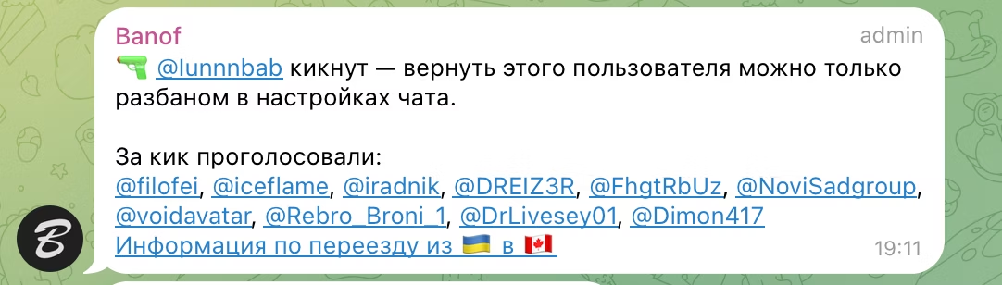

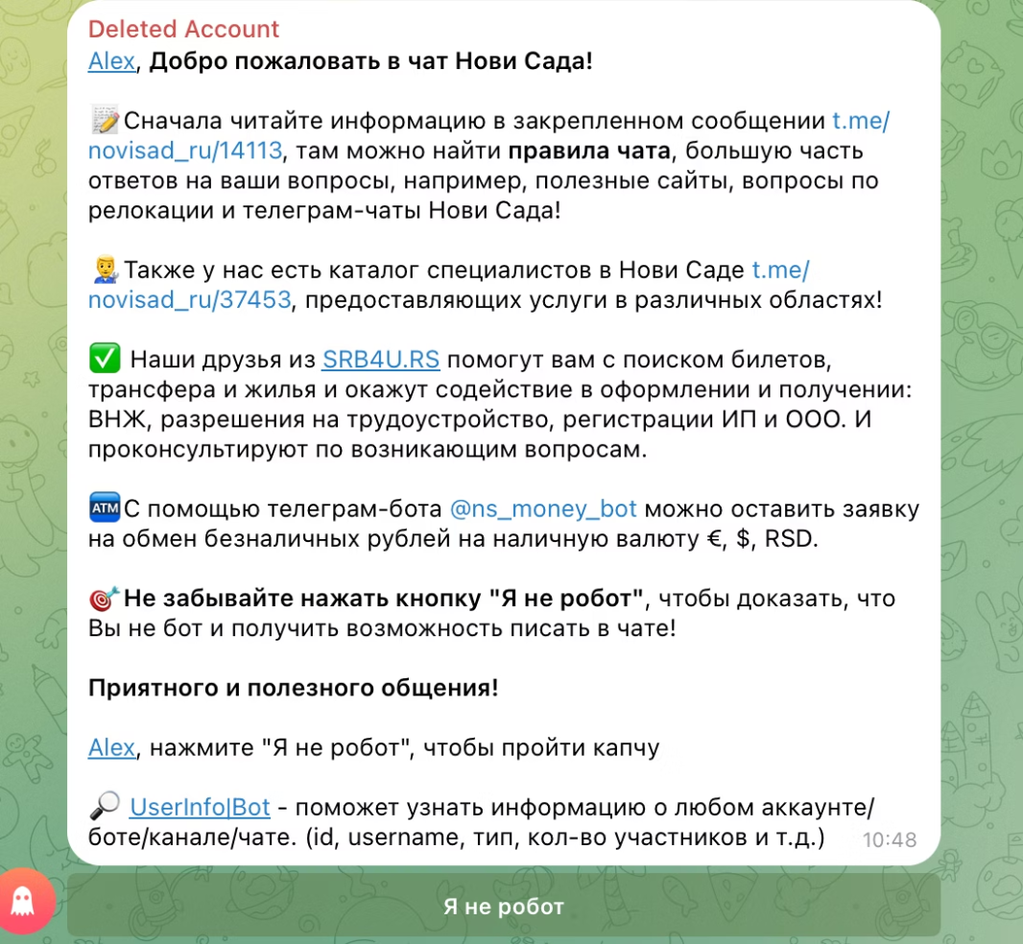
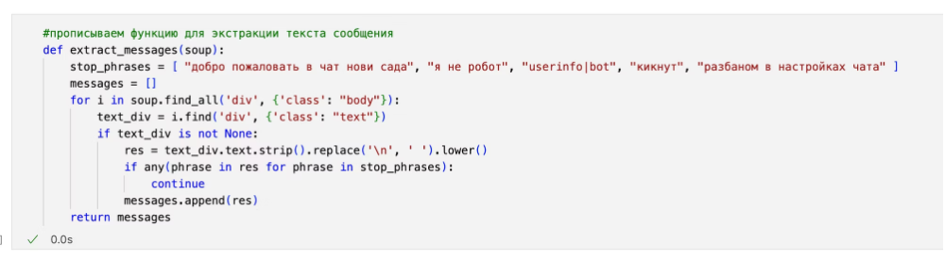
ЭТАП 1
Извлечение данных из Telegram-канала
Парсинг по периодам
Извлечение текста
Применение BeautifulSoup

Slide 6
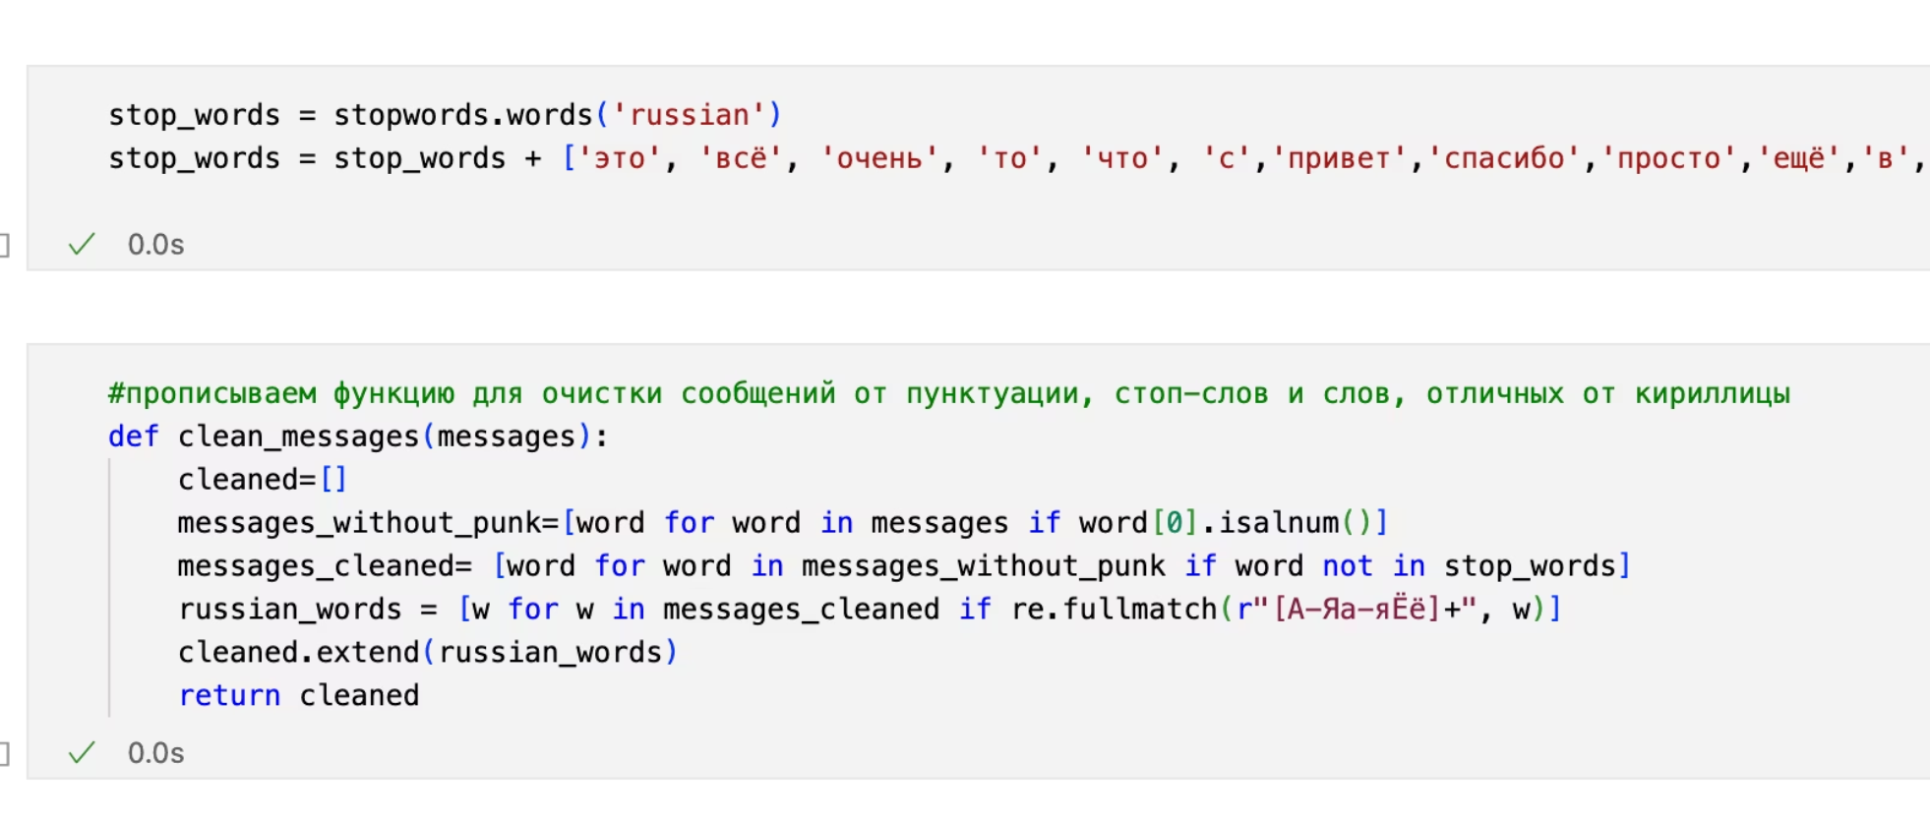
ЭТАП 2
Очистка и предобработка текстов
Процесс нормализации корпуса
01
02
03
Создание списка стоп-слов
Фильтрация текста
Токенизация
Стандартный список дополнен специфичными для контекста словами
Удаление пунктуации, стоп-слов и некириллических символов
Разбиение очищенного текста на отдельные токены

Slide 7

ЭТАП 3
Частотный анализ корпуса
На третьем этапе проводится количественный анализ лексики. Для каждого документа выделены 20 наиболее частотных слов. Результаты показывают высокую степень тематической стабильности:
2022–2023
2023–2024
2024–2025
Топ-5: сербии (1408), рф (1327), евро (1164), нс (1012), внж (1001)
Топ-5: сербии (1724), внж (1648), рф (1592), нс (1182), евро (1168)
Топ-5: сербии (1361), внж (1018), рф (967), нс (915), евро (868)
Также: купить, время, работает, найти, точно
Также: купить, время, знает, работает, сколько
Также: работает, знает, время, точно, года
2025–2026
Топ-5: сербии (983), внж (847), рф (813), точно (640), работает (639)
Также: евро, время, именно, купить, могут
Устойчивое присутствие слов «сербии», «внж», «рф», «евро» во всех периодах отражает ключевые темы для всех годов: локация, легализация и финансы

Slide 8
TF-IDF: уникальные слова периодов
Для каждого года удалось выявить специфическую лексику, понятную мигрантам, но зачастую непонятную постороннему человеку
2022–2023
2024–2025
Доминирующие термины:
Доминирующие термины:
экспо (0.158), пцр (0.118)
элефанте (0.090), юань (0.061),
юнистрима (0.054),
лендлорда (0.057)
радничка (0.148),
оков (0.084), веро (0.076),
депревоз (0.071)
трагедии (0.069), протест (0.069)
2023–2024
2025–2026
Доминирующие термины:
Доминирующие термины:
агния (0.153), зеленило (0.053)
павлы (0.120), нко (0.099)
додо (0.097), суперверо (0.072),
веро (0.063)
таланту (0.115), мыш (0.112)
юнет (0.082), скам (0.082)
кеса (0.066)

Slide 9
ЭТАП 4
Коллокационный анализ
На четвёртом этапе проводится анализ устойчивых словосочетаний с использованием трёх метрик:
PMI (Pointwise Mutual Information)
Chi-square (χ²)
Likelihood Ratio (LR)
2022: фиш зелениш (406476), птц телекком (406476)
2022: белый картон (3122.5), бульваре освобождения (448.2)
2022: сараевский чевап (16.632)
2023: свака част (17.532)
2023: име презиме (568713)
2023: белый картон (3345.5)
2024: хитна помоч (16.719)
2024: лазин салаш (431741)
2024: белый картон (2442.9), золотая корона (478.1)
2025: яша томиче (16.487)
2025: здравых хранах (367422)
2025: белый картон (1189.03), цыганская почта (438.52)
По метрике Likelihood Ratio (LR) самым употребляемым словосочетанием во всех четырёх периодах оказался «белый картон». Снижение коэффициента показывает, что актуальность этого термина постепенно спадала. По метрикам PMI и Chi-square в некоторых периодах были выявлены словосочетания на сербском языке, что может свидетельствовать о процессах языковой интеграции мигрантов.

Slide 10
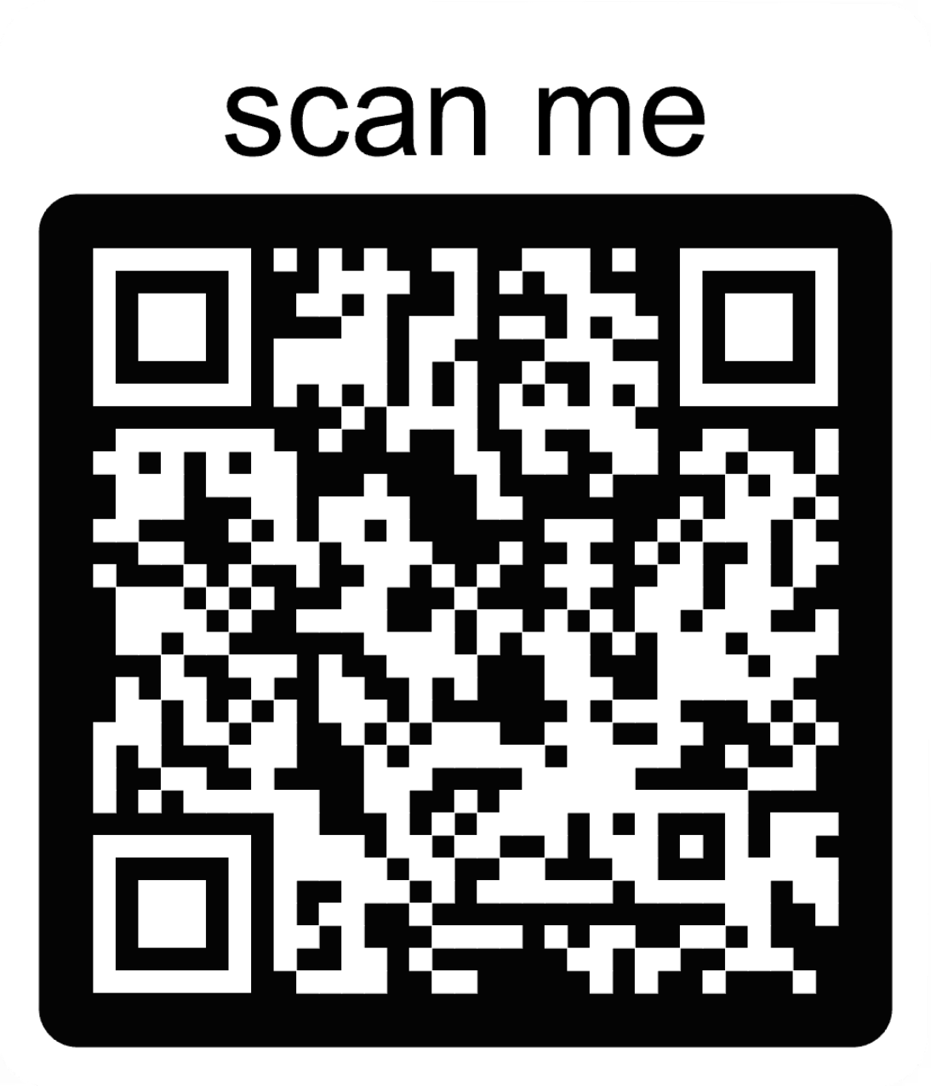
ПРАКТИЧЕСКОЕ ПРИМЕНЕНИЕ
Telegram-бот для работы с корпусом
Интерактивный инструмент исследования
На пятом этапе создан Telegram-бот, демонстрирующий практическое применение собранного корпуса текстов.
Функциональность:
Поиск сообщений по заданному ключевому слову
Вывод контекстов из всего корпуса
Бот позволяет находить примеры словоупотребления и анализировать контексты.

